Slide 1
Openrefine & CNN

Slide 2
Index
1. OpenRefine이란?
1.1 OpenRefine 기능
2. CNN이란?
2.1 프로젝트 진행 순서
2.2 Data Set(MNIST)
2.3 프로젝트 진행 과정

Slide 3
1. OpenRefine이란?
OpenRefine(이전 Google Refine)은 자바 기반 웹 데이터 처리 오픈 소스 도구

Slide 4
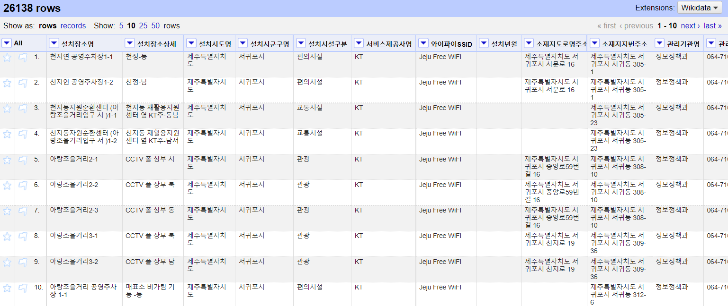
1.1 OpenRefine 기능
전국 무료 와이파이 표준 데이터

Slide 5
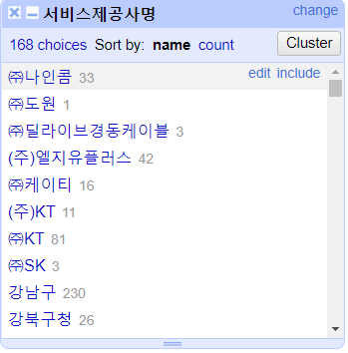
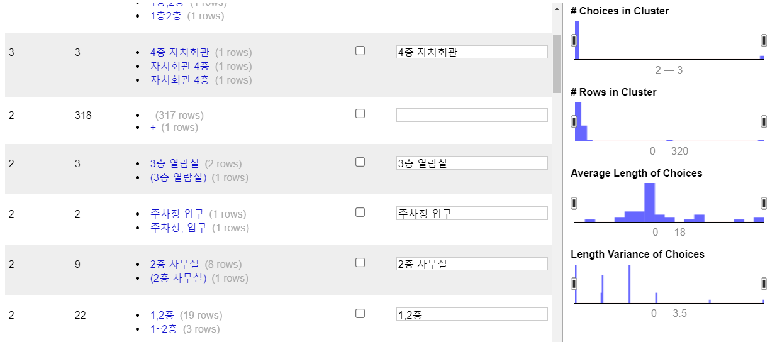
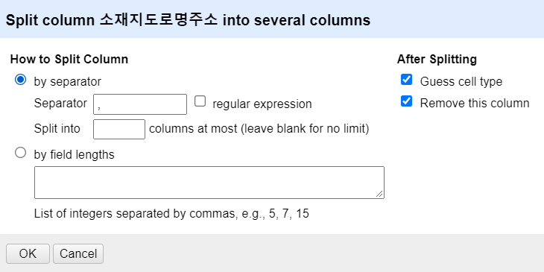
1.1 OpenRefine 기능
1)
2)

Slide 6
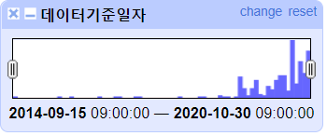
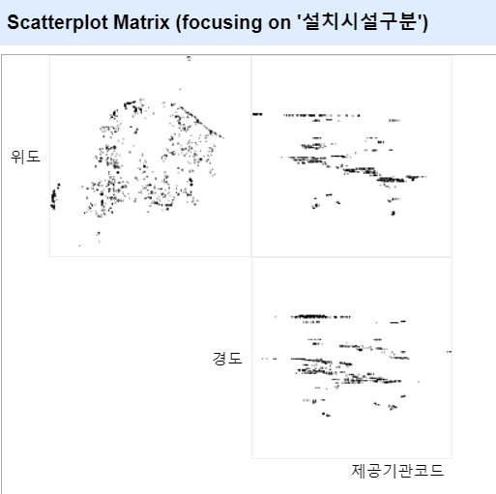
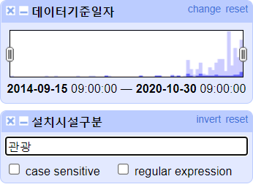
1.1 OpenRefine 기능
3)
5)
4)
6) Add column 기능 등..

Slide 7
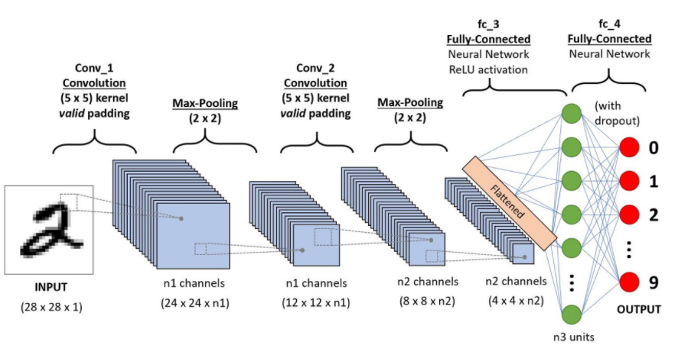
2. CNN이란?
Convolutional Neural Network의 약자로 일반 Deep Neural Network에서
이미지나 영상과 같은 데이터를 처리할 때 발생하는 문제점¹⁾들을 보완한 방법

Slide 8
2.1 CNN 진행 순서
데이터 로드
null 및 누락된 값 확인
정규화
모양 변경
라벨 인코딩
훈련 및 검증 세트 분할
2. CNN
모델 정의
Optimizer and Learning rate 설정
데이터 보강
3. 모델 평가
Confusion matrix
결과 예측

Slide 9
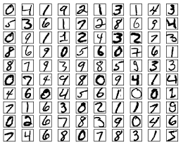

2.2 Data Set(MNIST)
숫자 0~9까지의 손글씨 이미지 데이터
60000개의 Training Set 10000개의 Test Set로 구성
28 x 28 pixel size(2차원 행렬) ➔ 784개의(1차원 행렬)
이미지의 값은 0 또는 1 (흑, 백)

Slide 10
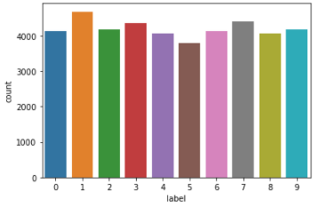

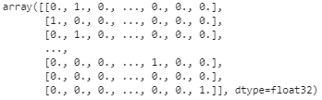
2.3 프로젝트 진행 과정(1. 데이터 로드)
null 및 누락된 값 확인
train_set
test_set
정규화(픽셀 채널 값)
모양 변경(채널 수, 다차원 형태)
라벨 인코딩(원 핫 벡터)
훈련 및 검증세트 분할(9:1)

Slide 11
2.3 프로젝트 진행 과정(2. CNN)
CNN 레이어 층 :
Convolutional ➔ Pooling ➔ Neural Network ➔ Classification
프로젝트 진행 :
[ [Convolutional(relu)]*2 ➔ Pooling(Max) ➔ Dropout ]*2 ➔ Neural Network ➔ Classification

Slide 12
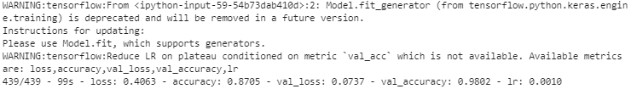

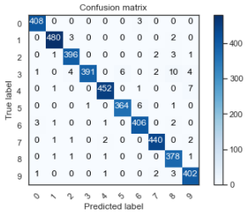
2.3 프로젝트 진행 과정(3. 모델 평가)
==

